Slide 1
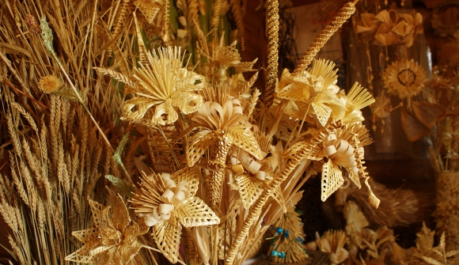
Каталог «Культурное наследие Могилёвщины»
(нематериальные ценности)

Slide 2
Охрана нематериального культурного наследия вызывает интерес для всего человечества – это ключевое и главное положение Международной конвенции об охране нематериального культурного наследия, принятой Генеральной конференцией Организации Объединенных Наций по вопросам образования, науки и культуры (ЮНЕСКО) в октябре 2003 года.
Главным документом в данном направлении является Закон Республики Беларусь «Аб ахове гісторыка-культурнай спадчыны Рэспублікі Беларусь».
Государственная политика Беларуси в сфере культуры направлена на сохранение самобытности культуры белорусского народа и национальных традиций, возрождение, сохранение и развитие культурного наследия, обеспеченности доступности культурных ценностей для всего населения.
На территории Могилевской области имеется 18 элементов нематериального культурного наследия, включенных в Государственный список историко-культурных ценностей Республики Беларусь.

Slide 3
И
Искусство вытинанки Могилёвской области

Slide 4
О
Образы и технология изделий глиненных народных игрушек-свистулек Могилёвского Поднепровья

Slide 5
Т
Технология гончарных изделий мастерами Бобруйского района

Slide 6
Т
Традиция изделий соломенных пауков в Быховском районе

Slide 7
Х
Художественные практики соломоплетения Могилёвской області

